Slide 1
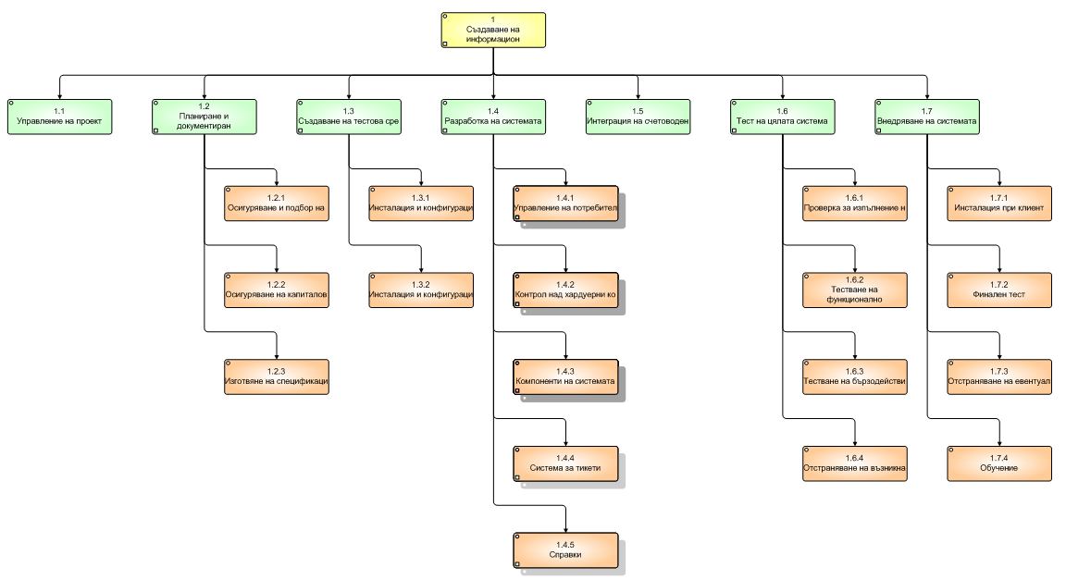
Work Breakdown Structure
*По-подробен списък със задачи може да да се види в Gantt chart

